Slide 1
第三次实验课

Slide 2
Support Vector Regression
目标：利用SVR的方法进行圆参数(半径、圆心坐标)估计。

Slide 3
Support Vector Regression
思路：

Slide 4
Support Vector Regression
思路：

Slide 5
Support Vector Regression
思路：

Slide 6
Support Vector Regression
要求：利用对偶下降算法自己编程实现(编程工具不限)

Slide 7
Support Vector Regression
要求：利用对偶下降算法自己编程实现(编程语言不限)

Slide 8
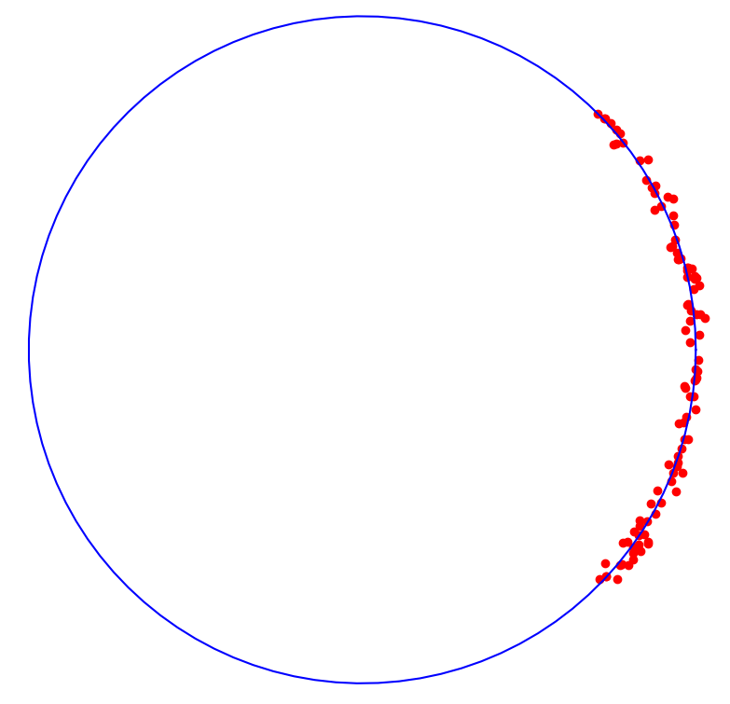
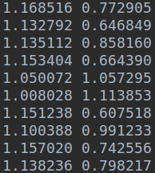
data
x
y

